Slide 1
Saber escuchar
Área Académica: Lic. En Ingeniería Industrial
Profesor(a): M. en E. S. Illiriam Quintero Dávila
Periodo: Enero – junio 2016.

Slide 2
TEMA: Saber escuchar (Técnicas para saber escuchar)
Resumen
Analizar la importancia de escuchar a través de técnicas que permitan comunicarse.
Abstrac:
Analyze the importance of listening through techniques to communicate.
Palabras claves: listen, speak, respect, time.

Slide 3
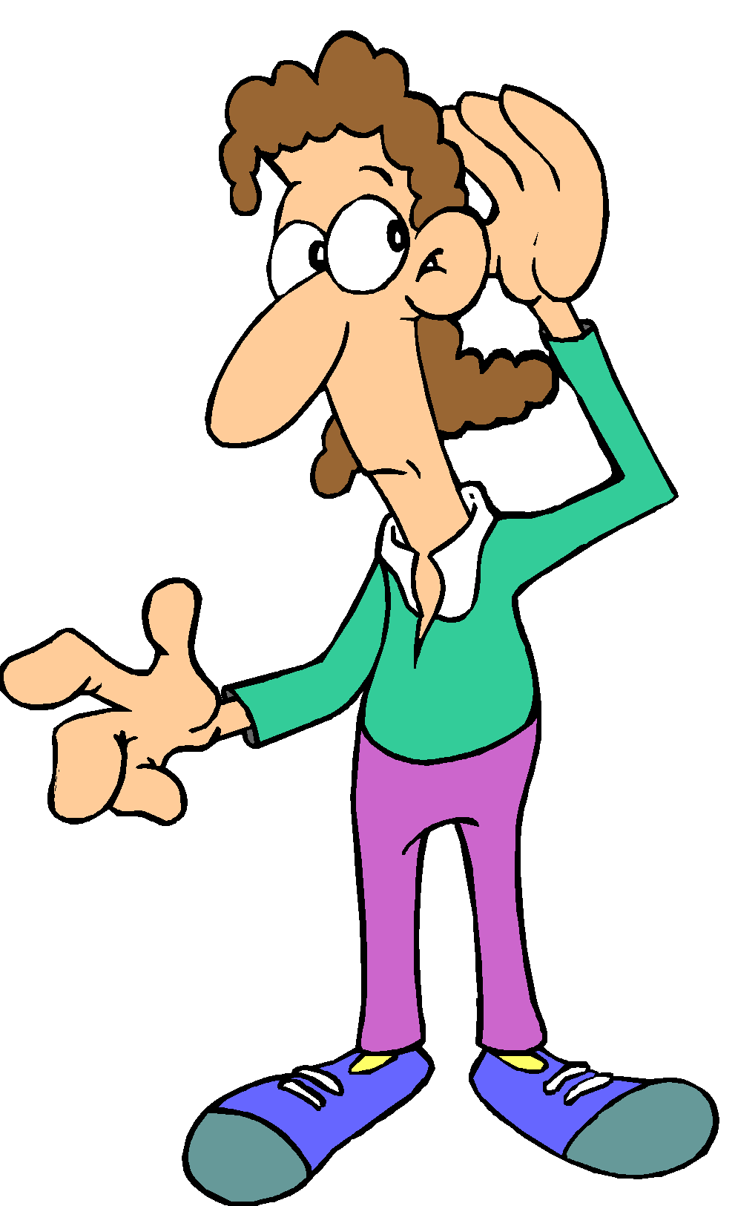
Desarrollo del Tema
Técnicas para saber escuchar

Slide 4
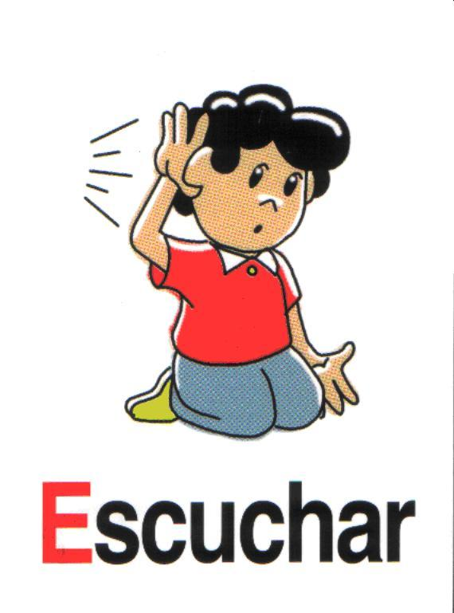
1. Deje de hablar. Usted no puede escuchar si está hablando.
Aprende a callar para saber escuchar, porque así mas entenderás.

Slide 5
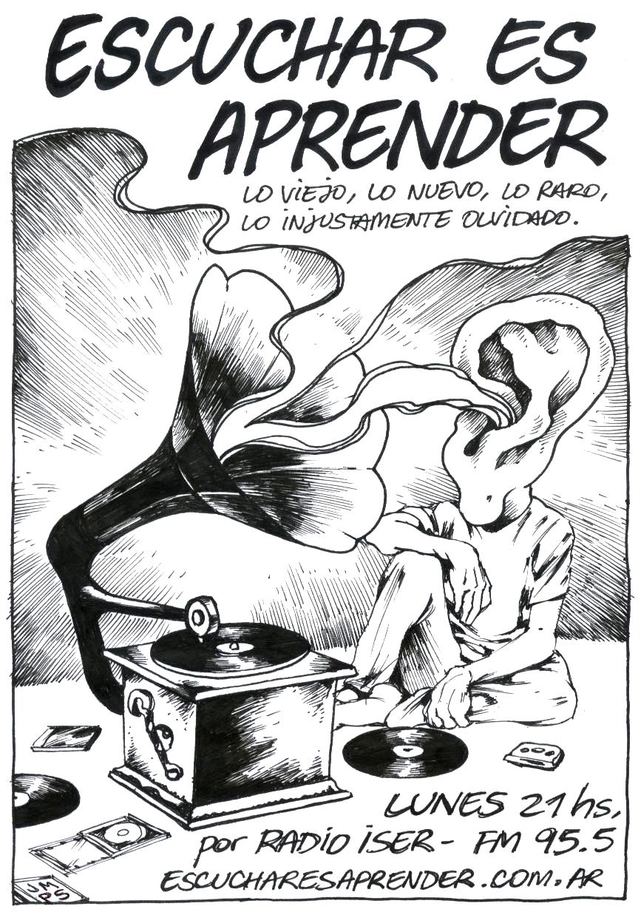
Si sabes escuchar tu podrás aprender más.

Slide 6
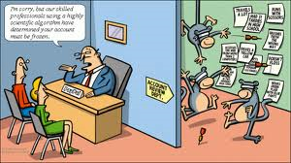
2. Hacer que el que habla se sienta cómodo. Ayúdelo a sentirse que es libre de hablar.

Slide 7
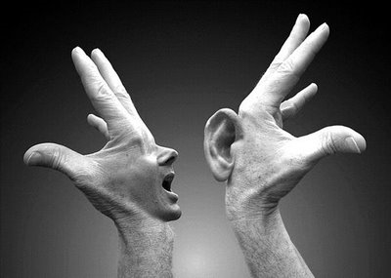
Ayudar a la persona que se encuentra hablando ya que si esta escucha voces este se sentirá intimidado; entonces ayúdelo para que no sea así.

Slide 8
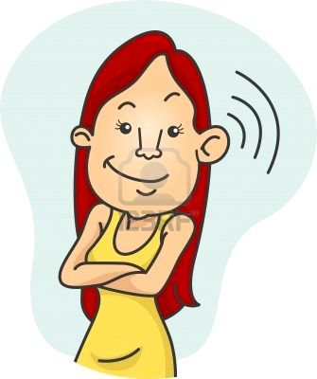
3. Demuéstrele que desea escucharlo. Parezca y actúe como si estuviera sinceramente interesado.

Slide 9
Muéstrele interés a la persona que esta hablando “Ella merece respeto Escúchela”

Slide 10
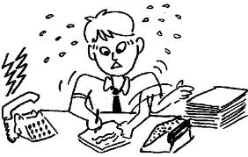
4. Elimine y evite las distracciones. No se distraiga jugando con pedazos de papel, escribiendo, etc.

Slide 11
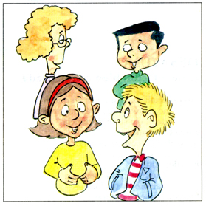
Evite distraerse en el momento en que la persona este hablando

Slide 12
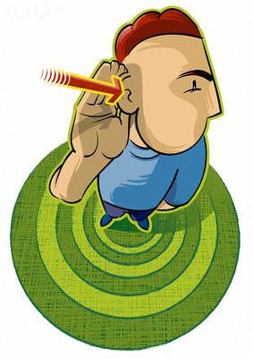
5. Trate de ser empático con el otro. Trate de ponerse en su lugar, comprender su punto de vista.

Slide 13
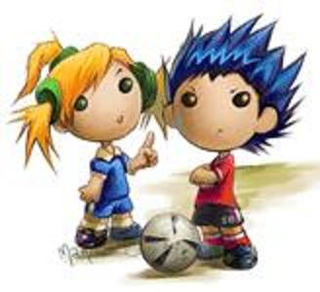
Ponte en los zapatos de los demás, en vez de criticar aprender a escuchar

Slide 14
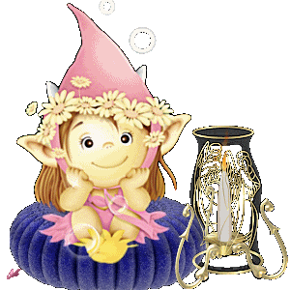
6. Sea paciente. Dedíquele el tiempo necesario, no interrumpa.

Slide 15
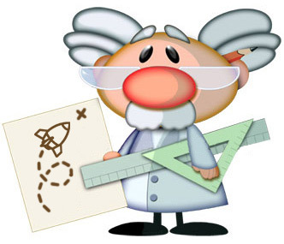
La paciencia es un privilegio, no la dejes a un lado, escucha, atiende y aprende.

Slide 16
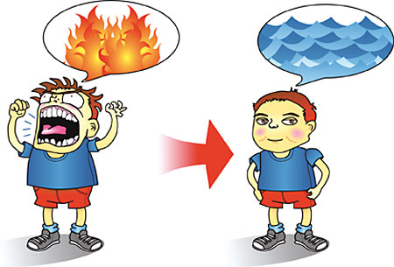
7. Mantenga la calma y su humor. Una persona colérica toma el peor sentido de las palabras.

Slide 17
Mantén de buen humor porque si estas así no dañaras el humos de los demás.

Slide 18
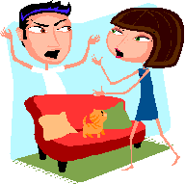
8. Evite discusiones y críticas, sea prudente con sus argumentos.

Slide 19
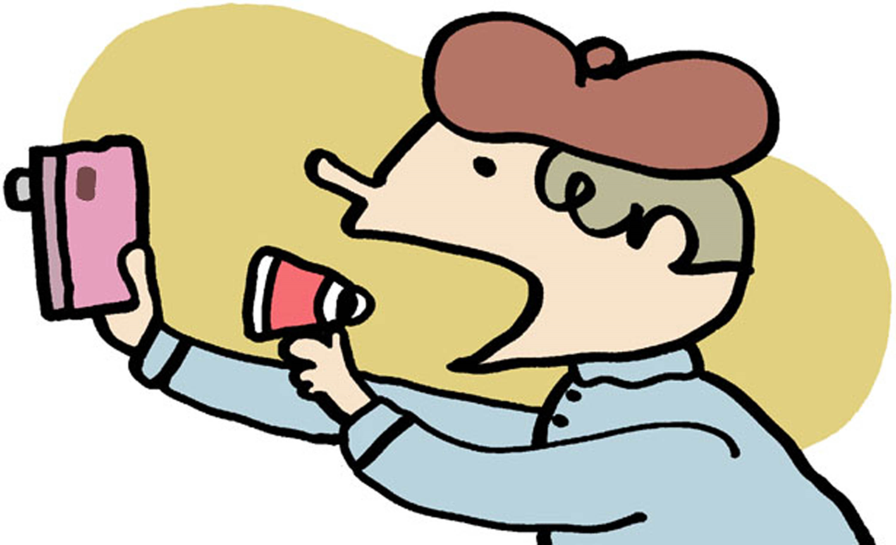
Evita decir cosas que puedan hacer sentir mal a la persona que está hablando.

Slide 20
9. Haga preguntas. Esto estimula al otro y muestra que Usted está escuchándolo

Slide 21
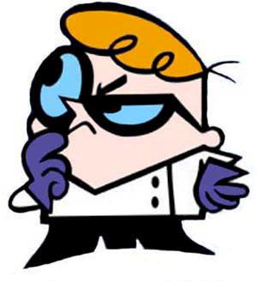
Elaboré preguntas a la personas que se encuentra hablando ya que esta sabrá que usted realmente estaba interesado en el tema.

Slide 22
Bibliografía
- Torralba. F. (2005). El arte de saber escuchar. Ed. Milenio. México, D.F. - Ortiz C. R. (2007). Como desarrollar la capacidad de escucha activa. Ed. Lulu. México, D.F.

